Slide 1
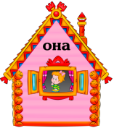
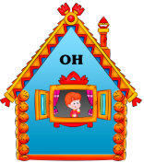
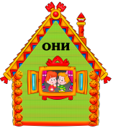
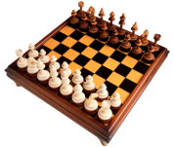
Цель игры: совершенствовать грамматический строй речи; определить существительные мужского, женского, среднего рода единственного и множественного числа. «Расселить» картинки по домикам; формировать навыки использования ПК; повышать мотивацию и интерес к игре.
Речевая игра
«Рассели по домикам»

Slide 2
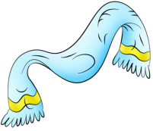
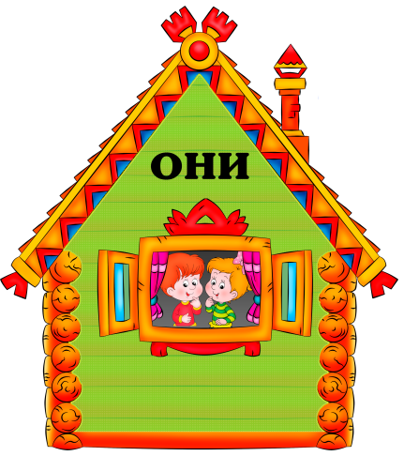
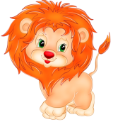
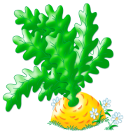

Slide 3
